Slide 1

يوتوبيا للاستثمار العقاري والسياحي
UTOP

Slide 2
نبذة عن الشركة
تأسست شركة يوتوبيا للاستثمار العقاري والسياحي (شركة مساهمة مصرية) عام 1999 و تم إدراجها بالبورصة سنة 2009
ويتمثل مجال غرض الشركة في:
تصميمات و استشارات أعمال هندسية
تقسيم الأراضي و تخطيط المدن
إقامة الفنادق و المحال السياحية و كافة الأنشطة السياحية التابعة لوزارة السياحة و اعمال البناء و المقاولات و استخراج التراخيص
القطاع: عقارات
المقر الرئيسي والإدارة: 36 ش نادي الصيد، الدقي، الجيزة
عدد أسهم الشركة الحالي: 3 مليون سهم
القيمة الأسمية: 5 جنيه للسهم
القيمة الدفترية: 8.92 جنيه للسهم (بناء على بيانات الربع الثالث 2021)
المصدر: القوائم المالية في 30 سبتمبر 2021
Notes:
done

Slide 3
نبذة عن القطاع
قام البنك المركزي بإطلاق مبادرة التمويل العقاري الرئاسية بمعدل فائدة 3% و 8%، بالإضافة إلى المشروعات العملاقة التي تقوم الدولة بتنفيذها من مدن جديدة ومجتمعات عمرانية متطورة مع تنمية الأماكن السياحية لتحفيز السياحة
يطمح سوق الأوراق المالية في زيادة عدد الشركات العقارية المقيدة في بورصة الأوراق المالية، ليس فقط لدعم النمو الاقتصادي، بل أيضاً لتوفير فرص عمل وتحسين الأحوال المعيشية للمواطنين
علما بأن هناك اهتمام شديد أيضا بالمواقع اللوجستية لتنمية المواقع الصناعية و التجارية و السياحية
يشهد القطاع على زيادة في الطلب على العقارات من محدودي و متوسطي الدخل مما سيحرك القطاع في المستويات الأخرى
سياسية
اقتصادية

Slide 4
نبذة عن القطاع
يعتمد القطاع على التكنولوجيا في الآلات المستخدمة لإدخال المرافق مثلا و البناء فيما بعد
اتجاه الدولة لتحقيق التنمية المستدامة يجعلها مهتمة بتشجيع المشروعات الصديقة للبيئة و ذلك يعد محور اهتمام المطور العقاري أو المسؤول عن بناء و تنمية الأراضي
يتعلق الجزء القانوني بالأراضي في استخراج التراخيص اللازمة و التسجيل و التأكد من شرعية الحدود
تكنولوجية
بيئية
قانونية

Slide 5
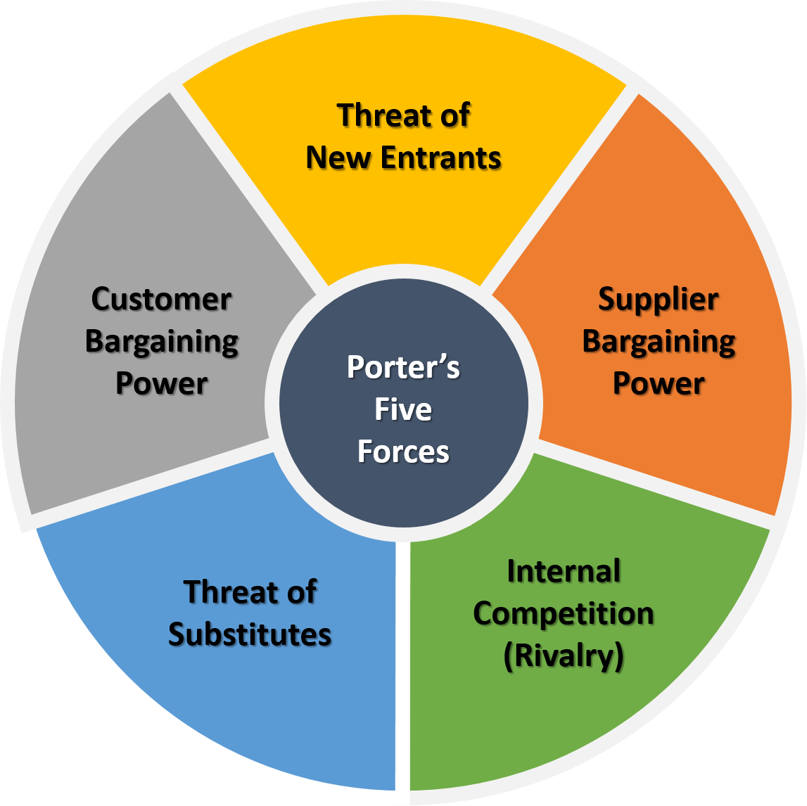
نبذة عن القطاع
متوسط المخاطر:
  القدرة التفاوضية للموردين: تتمثل الخطورة في إنهاء التراخيص و التسجيل اللازم للأراضي بالإضافة إلى مواد البناء اللازمة و أسعارها التي لها تأثير مباشر على أسعار الوحدات المباعة
  القدرة التفاوضية للمشترين: تعد القدرة التفاوضية لدى المشترين متوسطة المخاطرة لوجود منافسين أخرين و لكن أسعارهم مرتفعة
عالي المخاطر:
  تهديد دخول منافسين جدد: يعد المجال مفتوحا فيما يخص شراء الأراضي و تطوير العقارات
  التهديد بالاستبدال: كلما زاد المعروض كلما زادت المخاطرة
  المنافسة في السوق: المنافسة تزداد تدريجيا في القطاع لما فيه من فجوة و توسع عمراني و زيادة في الطلب تتماشى مع زيادة السكان و نسبة الزواج
متوسط الخاطر
القدرة التفاوضية للمشترين
القدرة التفاوضية للموردين
عالي المخاطر
المنافسة في السوق
التهديد بالاستبدال
تهديد دخول منافسين جدد

Slide 6
النظرة المستقبلية
قائمة الدخل التقديرية
2026 | 2025 | 2024 | 2023 | 2022
9,000,000 | 9,000,000 | 9,000,000 | 9,000,000 | 9,000,000 | إجمالي الإيرادات
5,000,000 | 5,000,000 | 5,000,000 | 5,000,000 | 5,000,000 | تكلفة المبيعات
4,000,000 | 4,000,000 | 4,000,000 | 4,000,000 | 4,000,000 | مجمل الربح
1,500,000 | 1,500,000 | 1,500,000 | 1,500,000 | 1,500,000 | مصروفات عمومية و إدارية
2,500,000 | 2,500,000 | 2,500,000 | 2,500,000 | 2,500,000 | صافي الربح قبل ضريبة الدخل و الفوائد
2,500,000 | 2,500,000 | 2,500,000 | 2,500,000 | 2,500,000 | صافي الربح قبل ضريبة الدخل
المصدر: استراتيجية و خطة الشركة من 2022 حتى 2026

Slide 7
النظرة المستقبلية
قائمة المركز المالي التقديرية
2026 | 2025 | 2024 | 2023 | 2022
42,500,000 | 37,500,000 | 34,500,000 | 32,500,000 | 32,500,000 | اجمالي الأصول
1,500,000 | 1,500,000 | 1,500,000 | 1,500,000 | 1,500,000 | اجمالي الالتزمات المتداولة
1,000,000 | 1,000,000 | 1,000,000 | 1,000,000 | 1,000,000 | اجمالي الالتزمات غير متداولة
2,500,000 | 2,500,000 | 2,500,000 | 2,500,000 | 2,500,000 | اجمالي الالتزامات
40,000,000 | 35,000,000 | 32,000,000 | 30,000,000 | 30,000,000 | اجمالي حقوق الملكية
42,500,000 | 37,500,000 | 34,500,000 | 32,500,000 | 32,500,000 | اجمالي الالتزامات و حقوق الملكية
المصدر: استراتيجية و خطة الشركة من 2022 حتى 2026

Slide 8
النسب المالية المستقبلية
المصدر: استراتيجية و خطة الشركة من 2022 حتى 2026
Notes:
done

Slide 9
النظرة المستقبلية
Discounted Cash Flow Model (EGP) |  | 2022 | 2023 | 2024 | 2025 | 2026 | TV
EBIT |  | 2,500,000 | 2,500,000 | 2,500,000 | 2,500,000 | 2,500,000
Non-Cash Items (D&A) |  | 3,000 | 3,000 | 3,000 | 3,000 | 3,000
Change in Operating Working Capital |  | 0 | -1,000,000 | -1,000,000 | 0 | -1,000,000
Capital Expenditures |  | 0 | 0 | 0 | 0 | 0
Free Cash Flow to the Firm (FCFF) |  | 2,503,000 | 1,503,000 | 1,503,000 | 2,503,000 | 1,503,000 | 1,563,120
Present Value of FCFF & TV |  | 2,195,614 | 1,161,395 | 1,011,551 | 1,450,171 | 766,054 | 796,696
NPV FCFF | 6,584,785
NPV TV | 796,696
DCF Enterprise Value | 7,381,481
Equity Value | 7,381,481
No. of shares | 3,000,000
Price Target Outstanding | 2.46
تم احتساب القيمة العادلة للشركة عن طريق DCF بناء على خطة عمل الشركة التي انتجت السعر المرجح للسهم و هو 2.46 جنيه مصري.
تم احتساب معدل الخصم بناء على سندات الخزانة لما لها من تأثير على الاقتصاد ككل و لأنها تعكس معدلات الفائدة في السوق المصري بالإضافة إلى استخدام 4% كمعدل نمو للTerminal Value
المصادر:
- فائدة السندات المعلنة لدى البنك المركزي المصري
- استراتيجية و خطة الشركة من 2022 حتى 2026

Slide 10
Disclaimer:
The information used to produce this report is based on sources that Three Way believes to be reliable and accurate. This information has not been independently verified and may be condensed or incomplete. Three Way does not make any guarantee, representation, or warranty and accepts no responsibility or liability as to the accuracy and completeness of such information. Expression of opinion contained herein is based on certain assumptions and the use of specific financial techniques that reflect the personal opinions of the authors of the report and is subject to change without notice. It is acknowledged that different assumptions can always be made and that the particular technique(s) adopted, selected from a wide range of choices, can lead to a different conclusion. Therefore, all that is stated herein is of an indicative and informative nature, as forward-looking statements, projections, and fair values quoted may not be realized. Accordingly, Three Way does not take any responsibility for decisions made on the basis of the content of this report.

